Slide 1
軟體工程
第三組

Slide 2
組長: ACS108150 吳竣宇
組員: ACS108101 施賀騰 ACS108111 林碩約
ACS108127 顏志騰 ACS108131 謝瑞峰
ACS108143 許育瑋 ACS108146 吳柏儒
AMA107148 江奕賢 ACS107803 吳振榮

Slide 3
軟體概要
目錄
介面
功能
專案管理
風險監督

Slide 4
軟體概要
1

Slide 5
概要
系統環境 :
利用java程式語言進行功能及介面開發
系統範圍 :
我們的程式著重在對排序資料並對其進行處理與應用,例如計算sort後資料的中位數,標準差等等，對資料能行更有效率的統整，並在之後擴增應用。介面盡量以簡潔易懂為主,讓使用者可以以最快速度找到想要的答案。

Slide 6
介面
2

Slide 7
介面介紹
/*放介面圖片+介紹*/

Slide 8
功能
3

Slide 9
物件圖

Slide 10
主要功能
Input :
1. Input manually
2. Through files
Sort in ascending or descending order : 1. Insertion Sort (sort number ,random number and text)
2. Selection Sort (sort number ,random number and text)
Output :
1. Show the steps during the sorting process

Slide 11
次要功能
Reset data
Search number (character)
Add number (character)
Delete number (character)
Edit data
Average
Quartile
Confidence Interval
Correlation coefficient

Slide 12
/*放code圖片+介紹*/

Slide 13
專案管理
4

Slide 14
人員分工
吳竣宇 | 組長 | 報告/監工/專題規劃/文本審查/程式除錯
林碩約 | 文書 | 製作計劃書
許育瑋 | 文書 | 製作PPT，WBS
施賀騰 | 文書 | 製作度量分析書
謝瑞峰 | 架構師 | Sort功能建構和更新/評估需求
顏志騰 | 架構師 | GUI建構和更新/評估需求
吳柏儒 | 程式設計師 | 負責被分配的function (/*??????*/)
江亦賢 | 程式設計師 | 負責被分配的function (/*??????*/)
吳振榮 | 程式設計師 | 負責被分配的function (/*??????*/)

Slide 15
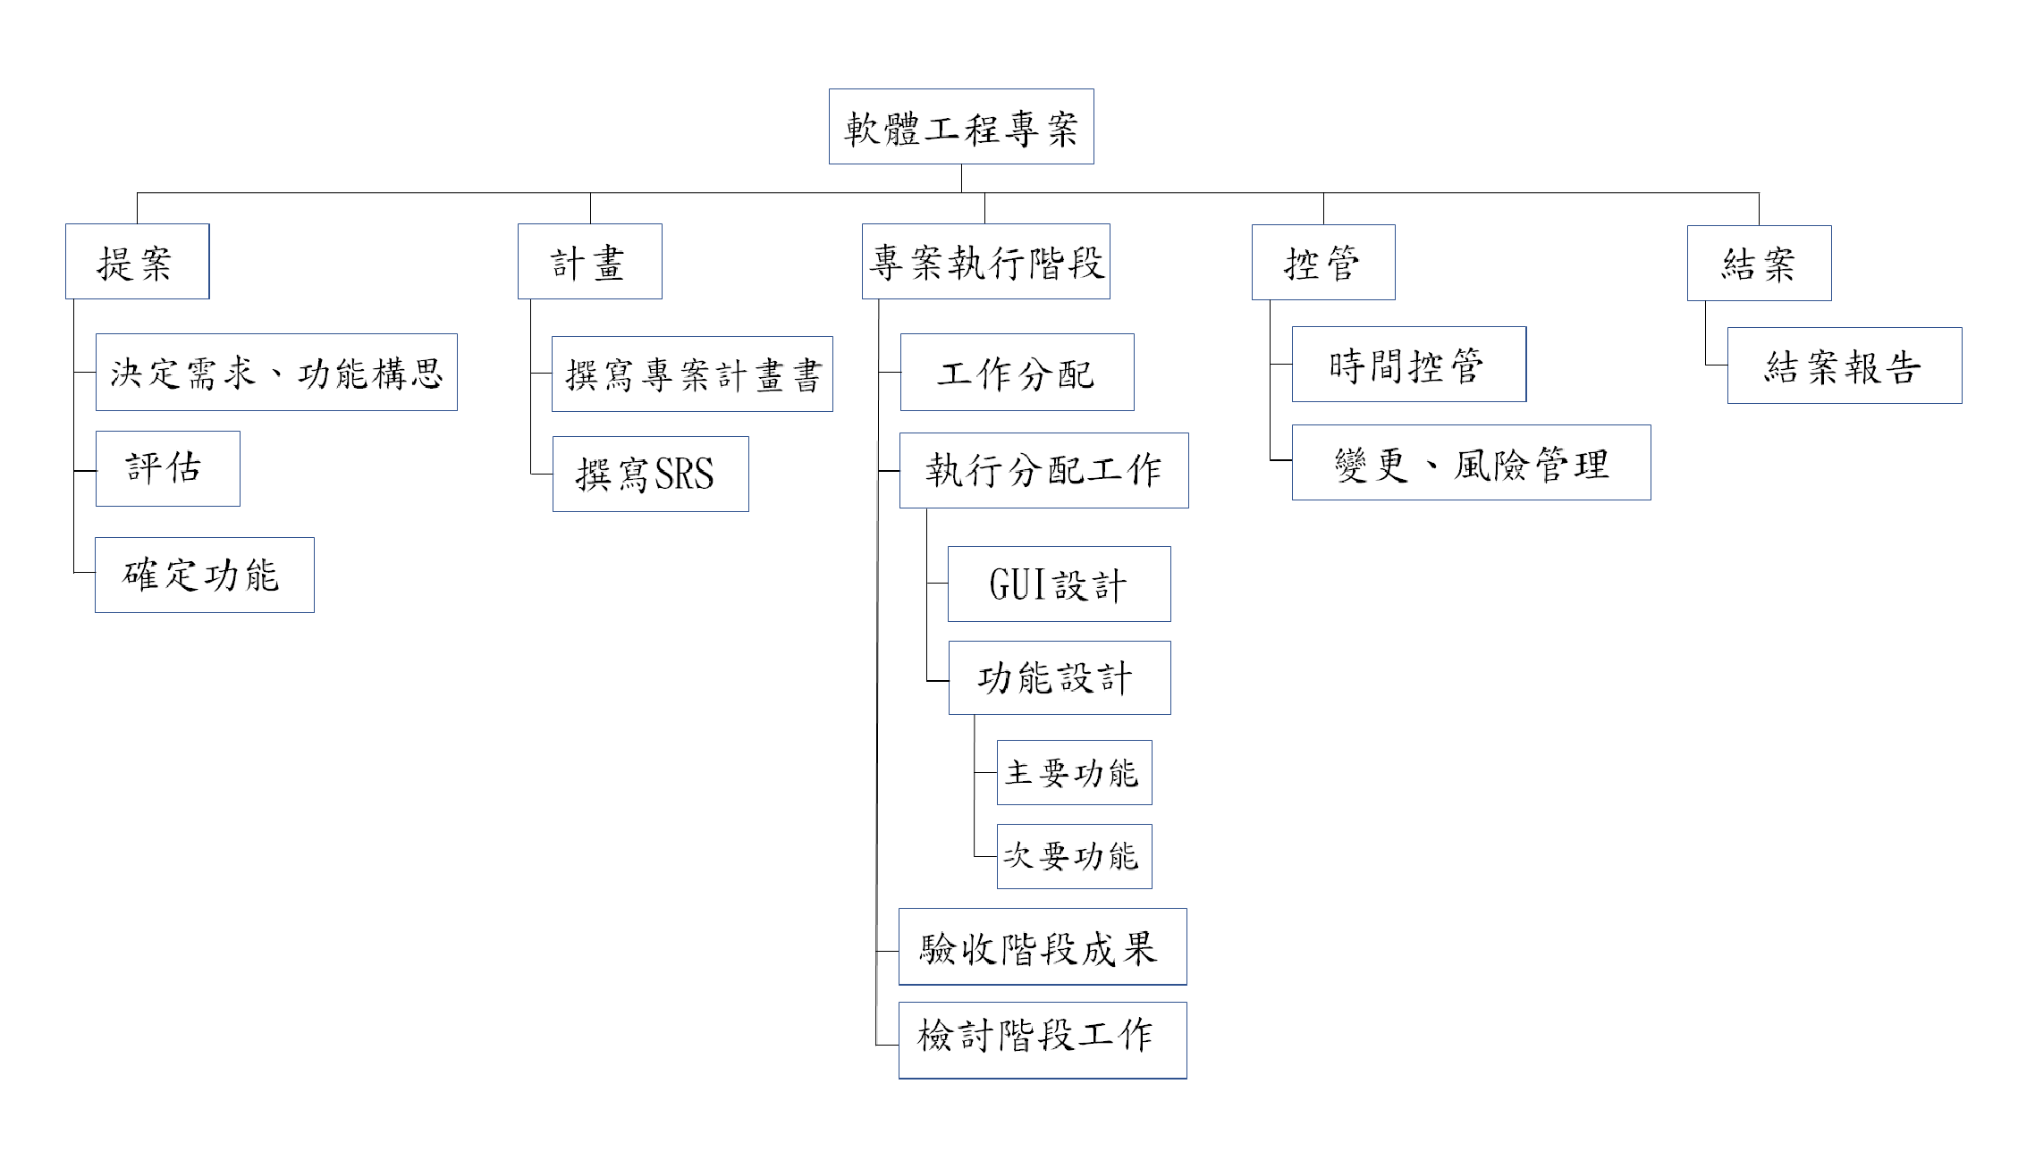
WBS

Slide 16
時程表
/*專案開始至第二次評分之甘特圖*/

Slide 18
會議記錄
3/12 | 由謝瑞峰,吳振榮,吳伯儒做出insertion sort,並在sort之後做出搜尋,倒轉,增加數字,編輯,刪除數字,平均值,中位數,標準差,四分位數,隨機數,重置以及繼承insertion sort的檔案做出由小到大排及由大到小排的子類class. 由施賀騰,許育瑋,江亦賢對介面和insertion sort以及其他功能進行測試並回報錯誤由吳竣宇,顏志騰,林碩約進行介面的設計
3/22 | 吳竣宇設計界面的格式及內容,顏志騰利用action listener連接insertion sort,林碩約優化界面
3/26 | 將介面結合下拉式選單並優化,並新增上一步sort及下一步sort的功能鍵
4/02 | add number出了問題,由謝瑞峰和顏志騰修正 將insertion sort和子類合併,並將reset, history, previous及next等功能進行設計
4/03 | 江亦賢負責報告ppt,並由許育瑋和施賀騰上台報告
4/04 | 柏儒新增了相關係數
4/05 | 林碩約負責介面的優化並設計新增reset的版面

Slide 19
會議記錄
4/09 | 討論我們須增加的功能及沒做好的地方
4/11 | 討論第一階段問題，補齊程式進度、改善程式架構，並討論之後的新功能

Slide 20
風險管理
5

Slide 21
風險分析
可能的風險
需求風險
人力資源風險
技術風險
時程風險
需求不明確
缺乏相關實務經驗
專業技術欠缺、不熟練
時程規劃不周全
需求變更
分工定義不明確
專案複雜度高
工作負荷過大
小組成員衝突
定義系統需求不完整
團隊溝通不良

Slide 22

風險評估
風險類型 | 風險因子 | 極高風險 (5) | 高風險 (4) | 一般風險 (3) | 低風險 (2) | 極低風險 (1)
需求風險 | 需求不明確
 | 需求變更
人力資源風險 | 定義系統需求不完整
 | 缺乏相關實務經驗
 | 分工定義不明確
 | 小組成員衝突
 | 團隊溝通不良
技術風險 | 專業技術欠缺
 | 專案複雜度高
時程風險 | 時程規劃不周全
 | 工作負荷過大

Slide 23
風險監督與減緩
方法:
1.每周確認組員進度，再加上清楚的分工可以使大家有效率地完成自 己分內的工作。
2.組長與組員間有密切聯絡，友善溝通，有問題隨時提出。
3.若有人做不到自己的工作還需要有其他組員可以補上，才不會越缺 越多東西。
4.沒學過Java可以上網找資料。
5.確認好目標才能夠使大家同心協力一起完成。

